Slide 1
Александр Романович Беляев
4 марта 1884 года - 6 января 1942 года
Презентацию выполнила учитель русского языка и литературы МБОУ СОШ №18 города Кирова
Шабалина Л.Н.

Slide 2
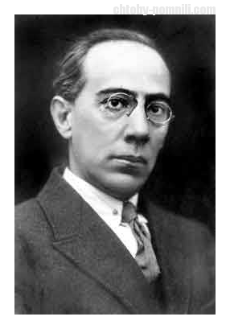
Он родился в Смоленске, в семье православного священника. В семье было ещё двое детей: сестра Нина умерла в детском возрасте от саркомы; брат Василий, студент ветеринарного института, утонул, катаясь на лодке.
Отец желал видеть в сыне продолжателя своего дела и отдал его в 1895 году в смоленскую духовную семинарию. В 1901 году Александр окончил её, но священником не стал, напротив, вышел оттуда убежденным атеистом. Наперекор отцу он поступил в Демидовский юридический лицей в Ярославле[1]. Вскоре после смерти отца ему пришлось подрабатывать: Александр давал уроки, рисовал декорации для театра, играл на скрипке в оркестре цирка.

Slide 3
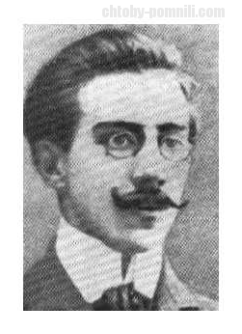
В возрасте тридцати пяти лет А. Беляев заболел туберкулёзным плевритом. Лечение оказалось неудачным — развился туберкулёз позвоночника, осложнившийся параличом ног. Тяжёлая болезнь на шесть лет приковала его к постели, три из которых он пролежал в гипсе. Молодая жена его покинула, сказав, что не для того она выходила замуж, чтобы ухаживать за больным мужем. В поисках специалистов, которые могли бы ему помочь, А. Беляев с матерью и старой няней попал в Ялту. Там, в больнице, он начал писать стихи. Не поддаваясь отчаянию, он занимается самообразованием: изучает иностранные языки, медицину, биологию, историю, технику, много читает (Жюля Верна, Герберта Уэллса, Константина Циолковского). Победив болезнь, в 1922 возвращается к полноценной жизни, начинает работать. Сначала А. Беляев стал воспитателем в детском доме, потом его устроили на должность инспектора уголовного розыска — он организовал там фотолабораторию, позже пришлось уйти в библиотеку. Жизнь в Ялте была очень тяжёлой, и А. Беляев с помощью знакомых перебрался с семьей в Москву (1923), устроился на работу юрисконсультом. Там начал серьёзную литературную деятельность. Печатает научно-фантастические рассказы, повести в журналах «Вокруг света», «Знание — сила», «Всемирный следопыт», заслужив титул «советского Жюля Верна». В 1925 году публикует повесть «Голова профессора Доуэля», которую сам Беляев называл историей автобиографической: хотел рассказать, «что может испытать голова без тела».

Slide 4
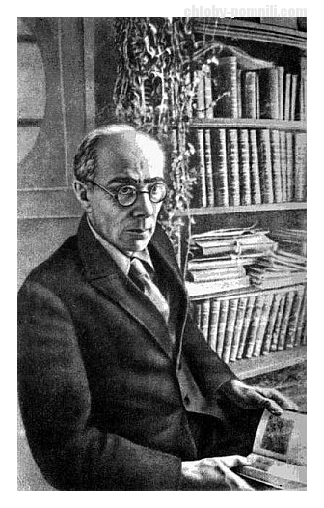
В Москве А. Беляев прожил до 1928 года; за это время им были написаны «Остров погибших кораблей», «Последний человек из Атлантиды», «Человек-амфибия», «Борьба в эфире», опубликован сборник рассказов. Писал автор не только под своим именем, но и под псевдонимами А. Ром и Арбел.
В 1928 году А. Беляев с семьёй переехал в Ленинград и с этих пор занимался исключительно литературой, профессионально. Так появились «Властелин мира», «Подводные земледельцы», «Чудесное око», рассказы из серии «Изобретения профессора Вагнера». Печатались они, в основном, в московских издательствах. Однако вскоре болезнь опять дала о себе знать, и пришлось переехать из дождливого Ленинграда в солнечный Киев.
1930 год оказался для писателя очень тяжёлым: от менингита умерла его шестилетняя дочь, рахитом заболела вторая, а вскоре обострилась и его собственная болезнь (спондилит). В итоге, в 1931 году семья вернулась в Ленинград.

Slide 5
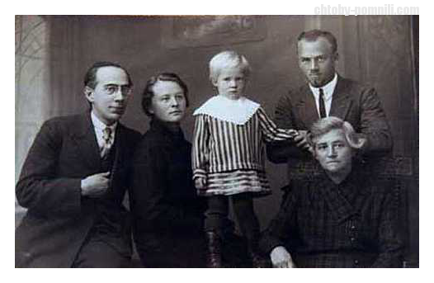
Семья А. Беляева

Slide 6
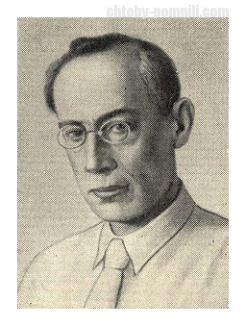
Незадолго до войны писатель перенёс очередную операцию, поэтому на предложение эвакуироваться, когда началась война, он ответил отказом. Город Пушкин (бывшее Царское Село, пригород Ленинграда), где жил в последние годы А. Беляев с семьёй, был оккупирован. В январе 1942 года писатель умер от голода. Немецкий генерал и четыре солдата вынесли его из дома и где-то похоронили. Это было странно, что немцы хоронят русского. Однако генерал пояснил ситуацию, прочитав краткую речь, в которой сказал, что в детстве он зачитывался Беляевым, и в знак признательности они с честью предают его тело земле.
Оставшиеся в живых жена и дочь писателя были депортированы немцами в Польшу.

Slide 7
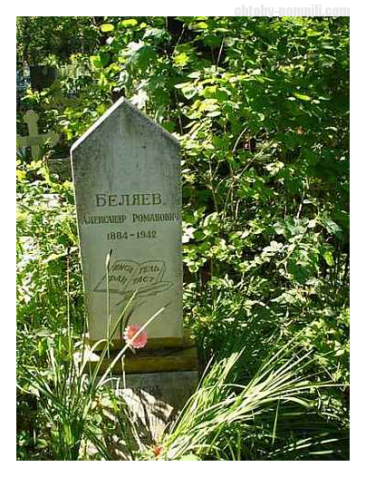
На месте захоронения одного из самых читаемых и популярных в России писателей-фантастов, основоположника этого литературного жанра в России Александра Беляева установлена памятная стела на Казанском кладбище Царского Села.

Slide 8





Творчество А. Беляева

Slide 9
В своих научно-фантастических романах Александр Беляев предвосхитил появление огромного количества изобретений и научных идей: в «Звезде КЭЦ» изображён прообраз современных орбитальных станций, в «Человеке-амфибии» и «Голове профессора Доуэля» показаны чудеса трансплантологии, в «Вечном хлебе» — достижения современной биохимии и генетики. Своеобразным продолжением этих размышлений стали романы-гипотезы, помещающие человека в разные среды существования: океан («Человек-амфибия»), воздух («Ариэль»).
Его последний роман в 1941 г. — «Ариэль» — перекликается с известным романом А. Грина «Блистающий мир». Герои обоих романов наделены способностью летать без дополнительных приспособлений. Образ Ариэля — достижение писателя, в котором предметно реализовалась вера автора в человека, преодолевающего «земное притяжение».

Slide 10


Slide 11
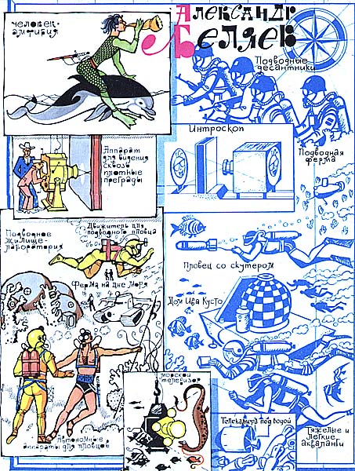

Slide 12

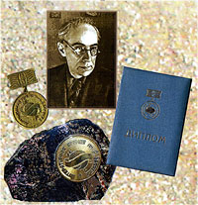
Премия имени А.Беляева

Slide 13
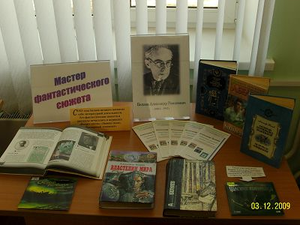
Музей Александра Беляева.

Slide 14



